Slide 1

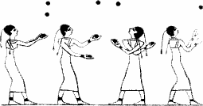

JONGLER AVEC 2 ENGINS
Entrer
Toutes les figures sont NOMMÉES ET classées de A à D,
c’est-à-dire du plus facile au plus difficile….

Slide 2
Jongler avec 2 engins - Sommaire
-Classement des figures par difficulté
Figures A | Figures B | Figures C | Figures D
Douche 2BA Cascade 2BA Tic-Tacs | Cascade 2BB Jongler avec une main B | Cascade 2BC Jongler avec une main C | A2BD B2BD C2BD
-Grille de maîtrise de jonglage

Slide 3
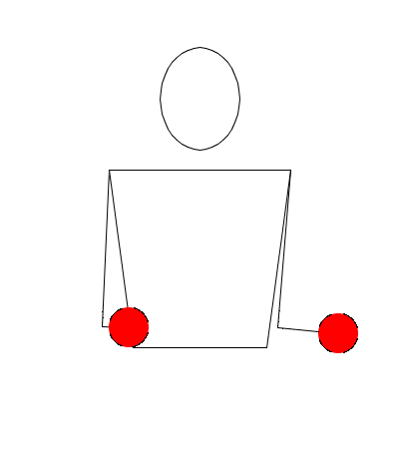
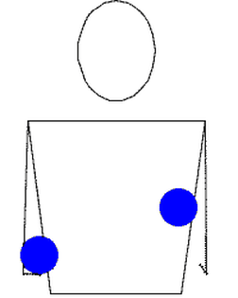
Jongler avec 2 engins – Niveau A
Retour au sommaire
Douche 2BA
Cascade 2BA
Et les tic-tacs..!

Slide 4
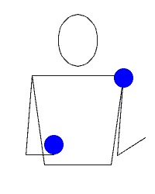
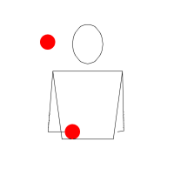
Jongler avec 2 engins – Niveau B
Retour au sommaire
Cascade 2BB
Jongler avec une main B

Slide 5
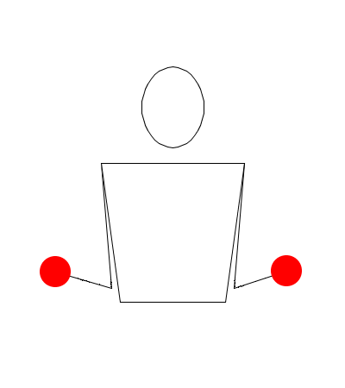
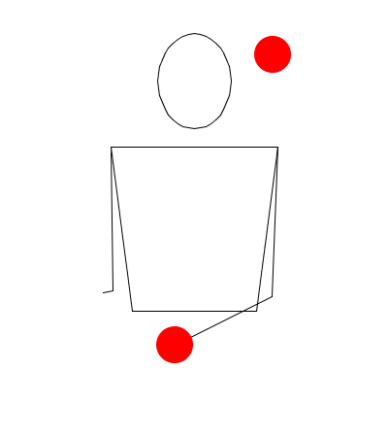
Jongler avec 2 engins – Niveau C
Retour au sommaire
Cascade 2BC
Jongler avec une main C

Slide 6
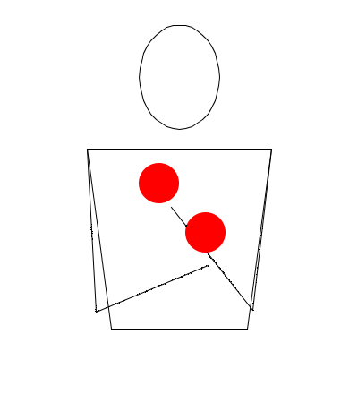
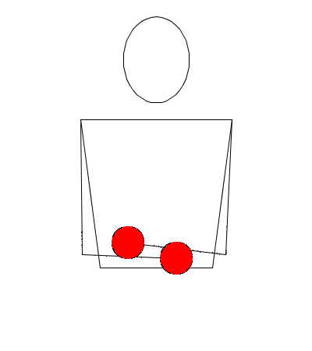
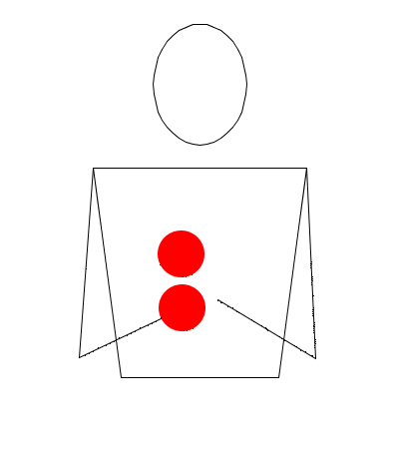
Jongler avec 2 engins – Niveau D
Retour au sommaire
A2BD B2BD C2BD

Slide 7

Grille de maîtrise jonglage
C’est en jonglant qu’on devient jongleur
Retour au sommaire
Indicateur Niveau | Symétrie | Equilibre | Regard | Trajectoire des balles | Rythme | Réception
Niveau 0 | Lancé que de la main préférentielle | Se déplace tout le temps | Suivant les balles | Irrégulières, trop basses ou trop hautes, mal définies | Simultané | Difficultés pour rattraper
Niveau 1 | Lancé des 2 mains mais moins précis de l’une des 2 mains | Se déplace 1 ou 2 fois pour rattraper des erreurs | Entre les mains et les balles | Assez régulières | Régulier mais différence droite/gauche | Rattrape mais rebondit sur la paume
Niveau 2 | Lancés équivalents main droite/ main gauche | Posture équilibrée : jambe et buste droit | Au sommet des trajectoires | Parfaitement régulières | Métronome | Sur le bout des doigts

